Slide 1
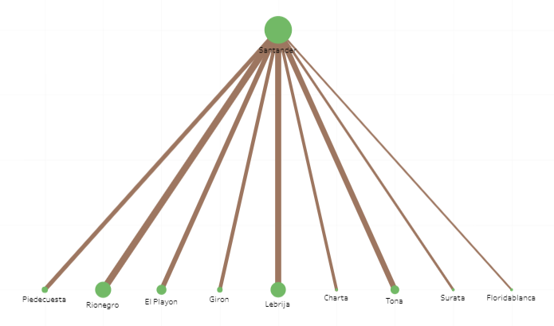
Sabe que es un bosque protector productor? averigüe cual es el municipio en Santander donde está el de mayor extensión"
Lina Marcela González Vargas - 201822455

Slide 2
Insight: El programa bosque productor ha perdido un 40% de los municipios participantes entre el 2017 y 2018 (Charta, Floridablanca, Surata, Tona). El numéro de hectáreas ha disminido en un 53% en este periodo de tiempo.
*Los municipios con mayor porcentaje de hectáreas son Lebrija, Rionegro y Bucaramanga, cada uno posee aproximadamente mas del 30% de participacion entre el 2017 y 2018.
*En el 2018, unicamente los municipios de Lebrija y Rionegro cuentan con un número de arboles superior a 7500, comparado con los otros cuatro municipios que son menores a 1680. Pero en realidad este número esta disminuyendo (ver grafica de abajo).

Slide 3
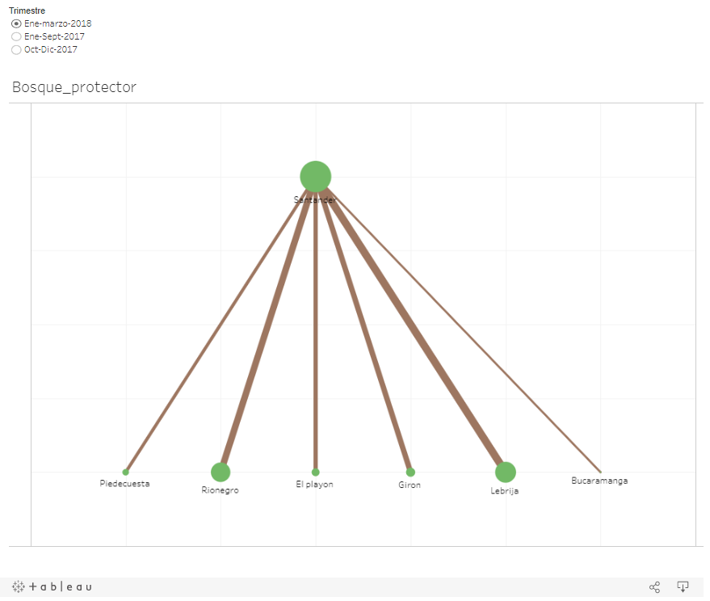

Slide 4
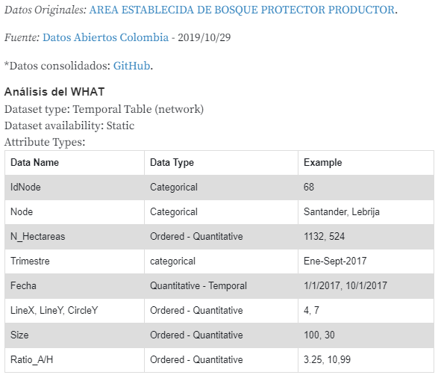

Slide 5
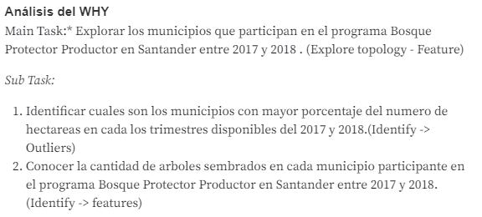
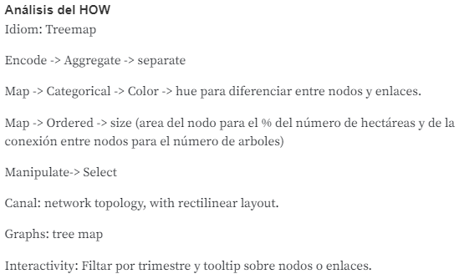

Slide 6
Desafíos
Consolidar la información y realizar la limpieza de los datos de tal manera que Tableau lo reconociera como un treemap.
Al combinar múltiples visualizaciones que se puedan consultar en Tableau Public.

